Slide 1

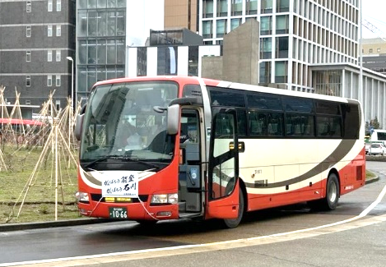
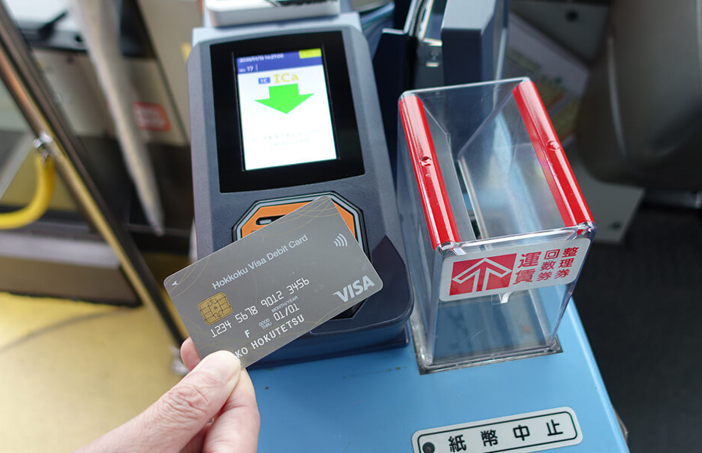
能登方面特急バス利便増進実施計画（概要）
新規（令和７年４月認定）
石川県能登方面特急バスは、金沢と奥能登地域を結ぶ広域基幹交通として重要な役割を担っているが、令和６年能登半島地震による利用者減や運転者不足の深刻化によって維持確保に課題。
このため、①重複区間（金沢～のと里山空港）を整理・統合し、のと里山空港を拠点とした、ハブ＆スポーク型の路線ネットワークに再編するとともに、②のと里山空港のバス待ち環境の改善やキャッシュレス決済の導入などを行う。
▶▶金沢～奥能登地域の便数を震災前と同程度以上に確保した持続可能性と利便性の高い特急バスネットワークに再構築。
事業の内容
■再編イメージ図
① のと里山空港を拠点としたハブ＆スポーク型への再編
【法第２条第13号イ（１）】
金沢から輪島・珠洲・宇出津の各方面に直通する路線を整理・統合し、金沢からの直通便を輪島特急（金沢～輪島）に統合。あわせて、のと里山空港を拠点として、珠洲・宇出津方面への特急接続便を運行し、運行回数増を実現。
② 公共交通サービスの向上 【法第２条第13号ハ】
乗り継ぎ拠点となるのと里山空港における運行情報の発信などバス待ち環境の整備を行う。また、キャッシュレス決済の導入などによる利便性向上を図る。
従来：各奥能登市町と金沢駅の直行便を運行
７往復/日 → 震災後：4往復/日
のと里山空港
輪島市
金沢駅
珠洲市
３往復/日 → 震災後：1往復/日
能登町
１往復/日 → 震災後：1往復/日
路線集約により、
双方向からの往来回数を維持・拡大
輪島市
6往復/日
能登空港
4往復/日
金沢駅
珠洲市
能登町
3往復/日
乗継拠点（ハブ化）
・作成自治体 石川県、金沢市、輪島市、珠洲市、かほく市、内灘町、志賀町、穴水町、能登町
・事業実施区域 同上（能登方面特急バス沿線地域）
・事業実施予定期間 Ｒ７年４月～Ｒ15年３月
能登方面特急バス
クレジットタッチ決済（イメージ）
事業の効果
・人的資源の効率的活用による利便性・持続可能性の向上
限られた人的資源（運転手）を効率的に活用し、運行本数の維持が難しくなっていた特急バスネットワーク全体の利便性・持続可能性の向上に寄与。
【参考】 再編前：輪島７往復、珠洲３往復、宇出津１往復 → 再編後：輪島６往復、珠洲４往復、宇出津３往復
・乗り継ぎ抵抗の低減に寄与する利便性の向上
乗り継ぎ情報や遅延情報の発信や案内表示の充実、キャッシュレス決済の導入を通じて、住民・来訪者双方に使いやすい環境を整備。

